Slide 1
Rapport Moral
2018-2019

Slide 2
Rapport des Commissions
2018-2019

Slide 3
Commission Jeunes
Et
Challenge Départemental

Slide 4
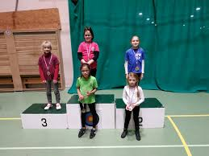
Spécial Jeunes 2019
Il y a eu six épreuves :
CHATEAURENARD (22)
MARIGNANE (60)
GEMENOS (51)
SAINTMARTIN DE CRAU (60)
PELISSANNE (61)
PHOCEENS (40)
Ces compétitions ont rassemblé 141 archers, issus de 15 clubs.
Trois archers sont sortis du Spécial Jeunes.

Slide 5
Spécial Jeunes 2019
 | Chateaurenard | Marignane | Gemenos | St Martin de Crau | Pélissanne | Phocéens | Total
Aix en Provence | 0 | 14 | 10 | 6 | 5 | 7 | 42
Chateaurenard | 13 | 8 | 3 | 9 | 8 | 0 | 41
Gemenos | 0 | 10 | 19 | 5 | 5 | 10 | 49
Istres | 0 | 0 | 0 | 9 | 6 | 1 | 16
Marignane | 1 | 5 | 0 | 3 | 3 | 0 | 12
Pélissanne | 0 | 7 | 0 | 8 | 14 | 0 | 31
Phocéens | 0 | 2 | 5 | 2 | 0 | 17 | 26
Salon la Barben | 3 | 6 | 0 | 4 | 2 | 0 | 15
St Martin de Crau | 5 | 2 | 1 | 10 | 5 | 0 | 23
Arles | 2 | 0 | 0 | 1 | 1 | 0 | 4
Ventabren | 0 | 4 | 5 | 0 | 7 | 0 | 16
Fos surMer | 0 | 1 | 1 | 1 | 1 | 1 | 5
Peynier | 0 | 0 | 1 | 0 | 0 | 0 | 1

Slide 6
Spécial Jeunes 2019
Evolution 2018---2019 : Pour cette année sportive nous notons une légère baisse au niveau du nombre de participants, une stabilisation du nombre de sorties et du nombre de clubs participants aux Spécial Jeunes.
 | Nb participants | Nb de compétions SJ | Nb de clubs participants | Nb de sorti du SJ
2015 | 172 | 5 | 14 | 1
2016 | 201 | 6 | 16 | 12
2017 | 148 | 6 | 10 | 2
2018 | 141 | 6 | 15 | 3
2019 | 133 | 6 | 15 | 3

Slide 7
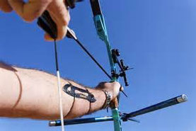
ARC 13
Manifestation constituée de 5 étapes, elle est destinée aux archers débutants pour découvrir 5 disciplines du tir à l’arc.
Nature : VENTABREN(64),
Salle : FOS SUR MER(44)
3D : GEMENOS et AIX EN PROVENCE ( 54 )
Fédéral : ARLES ( 48 )
Campagne : ST MARTIN DE CRAU ( 34 )
Cette édition a été suivie par 93 archers provenant de 13 clubs du département.
33 archers ont participé à 3 étapes nécessaires pour l’attribution de la récompense finale dans 16 catégories différentes.

Slide 8
ARC 13
 | VENTABREN | FOS SUR MER | GEMENOS AIX | ARLES | ST MARTIN DE CRAU
 | Nature | Salle | 3D | Fédéral | Campagne | total | Arc dif
AIX EN PROVENCE | 7 | 11 | 14 | 3 | 5 | 40 | 16
ARLES | 1 | 0 | 0 | 4 | 0 | 5 | 3
CHATEAURENARD | 1 | 1 | 0 | 3 | 3 | 8 | 7
FOS SUR MER | 1 | 3 | 0 | 0 | 1 | 5 | 4
GEMENOS | 12 | 2 | 8 | 3 | 5 | 30 | 15
3 LUCS | 10 | 5 | 8 | 2 | 0 | 25 | 7
ISTRES | 8 | 6 | 5 | 6 | 4 | 29 | 9
MALLEMORT | 1 | 1 | 2 | 3 | 2 | 9 | 3
PELISSANNE | 9 | 0 | 6 | 3 | 3 | 21 | 11
ST MARTIN DE CRAU | 5 | 8 | 4 | 5 | 6 | 28 | 7
SALON LA BARBEN | 3 | 2 | 1 | 0 | 0 | 6 | 3
PEYNIER | 1 | 0 | 1 | 0 | 0 | 2 | 2
VENTABREN | 5 | 4 | 6 | 6 | 5 | 26 | 6

Slide 9
ARC 13
 | Salle | Campagne | Nature | 3D | Fédéral | Total Archers | Nb part | 3 compet | Nbr clubs
2014 | 55 | 75 | 50 | 62 | 41 | 87 | 283 | 53 | 9
2015 | 83 | 93 | 67 | 71 | 60 | 130 | 374 | 66 | 13
2016 | 77 | 66 | 61 | 70 | 49 | 121 | 323 | 54 | 11
2017 | 73 | 54 |  | 50 | 51 | 109 | 237 | 46 | 12
2018 | 81 | 62 | 66 | 83 | 63 | 136 | 362 | 51 | 12
2019 | 44 | 34 | 64 | 54 | 48 | 93 | 244 | 33 | 13
Evolution 2018/2019: Baisse sensible du nombre d’archers et du nombre de participations aux étapes

Slide 10
ARC 13
 | 2013 | 2014 | 2015 | 2016 | 2017 | 2018 | 2019
AIX EN PROVENCE | 0 | 0 | 0 | 0 | 34 | 68 | 39
ARLES | 0 | 1 | 0 | 0 | 5 | 20 | 4
CARNOUX | 1 | 1 | 0 | 3 | 0 | 0 | 0
CHATEAURENARD | 29 | 45 | 70 | 36 | 7 | 0 | 10
FOS SUR MER | 31 | 43 | 49 | 27 | 9 | 33 | 5
GEMENOS | 10 | 0 | 3 | 49 | 36 | 45 | 30
ISTRES | 0 | 0 | 43 | 11 | 19 | 17 | 27
LES PENNES MIRABEAU | 76 | 54 | 43 | 0 | 0 | 0 | 0
MALLEMORT | 0 | 3 | 7 | 0 | 0 | 0 | 9
MARIGNANE | 0 | 25 | 7 | 27 | 14 | 23 | 0
MIMET | 0 | 0 | 1 | 0 | 0 | 0 | 0
PELISSANNE | 0 | 0 | 37 | 29 | 56 | 46 | 21
PEYNIER | 18 | 0 | 10 | 0 | 0 | 8 | 2
SALON DE PROVENCE | 6 | 24 | 53 | 20 | 19 | 26 | 6
ST MARTIN DE CRAU | 35 | 41 | 27 | 59 | 37 | 36 | 24
TROIS LUCS | 11 | 30 | 23 | 46 | 12 | 40 | 17
VENTABREN | 0 | 0 | 0 | 0 | 2 | 0 | 25

Slide 11
Remerciements
Nous remercions tous les clubs qui organisent les compétitions Spécial Jeunes et ARC 13 et permettent ainsi aux jeunes archers de faire leur apprentissage et d’arriver performant sur les compétitions qualificatives.

Slide 12
Commission
Cible Anglaise

Slide 13
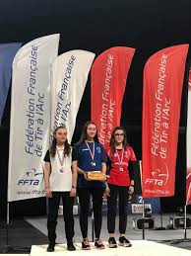
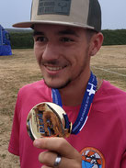
Bilan saison 2018 - 2019
CHAMPIONNAT DE FRANCE SALLE
Trois archers sélectionnés.
Une médaille d’OR : GIRAUD ROXANE ( Marseille 1ère)
CHAMPIONNAT DE FRANCE TAE
Six archers sélectionnés en individuels
Une médaille d’OR : GIRARD Nicolas (St Martin de Crau)
Deux équipes sélectionnées
BM mixte : MARSEILLE 1ère termine 5ème
CJ fille : AIX EN PROVENCE termine 13ème

Slide 14
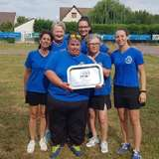
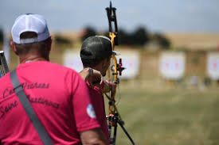
Bilan saison 2018 - 2019
COUPE DE FRANCE TAE
Quatre archers sélectionnés à 50m et une archère sélectionnée à 70m
FINALE DES DR
Trois équipes de club sélectionnées
Equipe femmes classique : MARSEILLE 1ère, accède à la D2
Equipe hommes compound : St Martin de Crau, accède à la division nationale
Equipe femmes compound : St Martin de Crau termine troisième.

Slide 15
Commission Stages

Slide 16
Commission Parcours

Slide 17
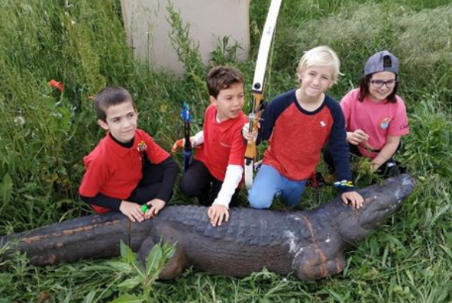
Bilan saison 2019 – Arc 13
DECOUVERTE ET STAGES
Découverte des disciplines de parcours à l’attention des nouveaux archers.
- Arc13 3D Gemenos et Aix en Provence
- Arc13 Nature Gardanne
- Arc13 Campagne Saint Martin de Crau
A venir en 2020 : Une nouvelle étape pour faire le lien avec la compétition avec le Challenge Robin des Bois…

Slide 18
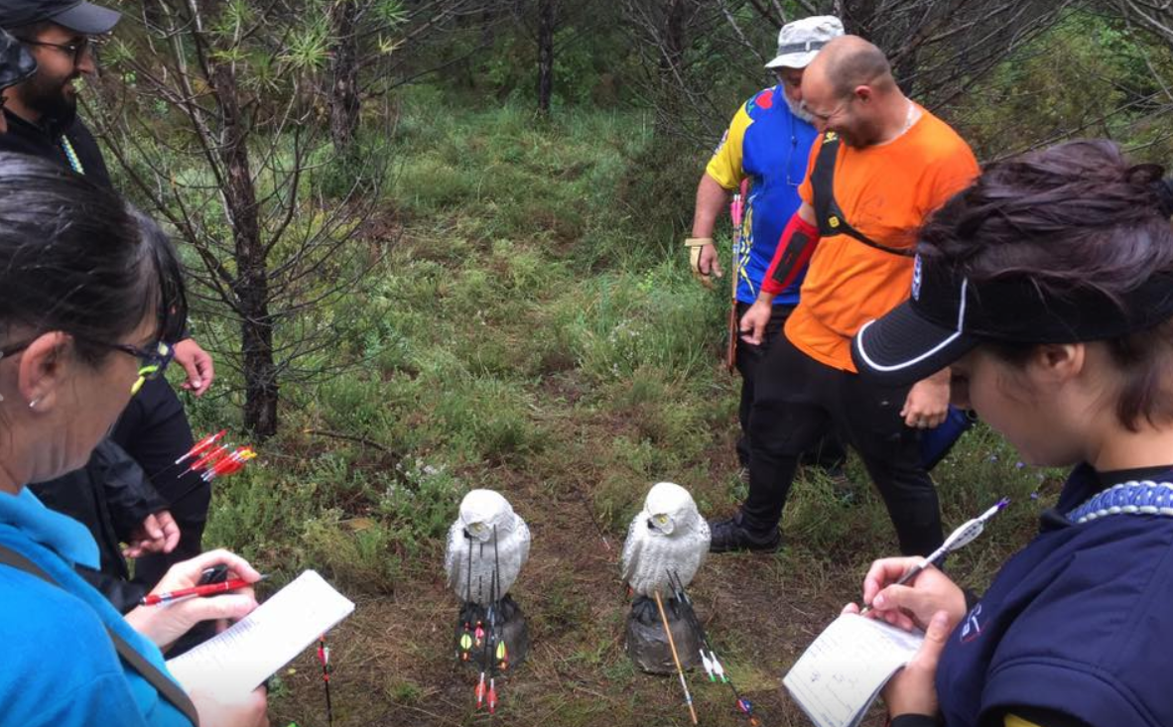
Bilan saison 2019 – CD
COMPETITIONS DEPARTEMENTALES
Championnat départemental 3D – Peynier
Championnat départemental Nature – Puy Sainte Réparade
Championnat départemental Campagne – Chateaurenard

Slide 19
Bilan saison 2019 - 3D
Championnat de France 3D Individuel Pyré sur Seiche
14 sélectionnés
3 médailles d’or
* Lionel Eymard S2HBB (Miramas)
* Nicolas Girard JHTL (Saint Martin de Crau)
* Joan Pauner S1HTL (Miramas)
1 médaille d’argent
* Audrey Keyner – SF2TL (Saint Martin de Crau)
Championnat de France 3D par équipe de club
Médaille d’or – Hommes : MIRAMAS

Slide 20
Bilan saison 2019 - Nature
Championnat de France Nature Individuel – Beaugency
19 sélectionnés
1 médailles d’or
* Joan Pauner S1HTL (Miramas)
1 médaille d’argent
* Bastien Bardo Causse BHBB (Pélissanne)
3 médailles de bronze
* Lionel Eymard S2HBB (Miramas)
* Eric Mahieu S3HBB (Marseille 3 Lucs)
Championnat de France Nature par équipe de club
2 Equipes (Marseille 3 Lucs et Miramas)
Médaille d’or – Hommes : MIRAMAS

Slide 21
Bilan saison 2019 - Campagne
Championnat de France Campagne Jeune - Vaujany
3 sélectionnés
2 médailles de bronze
* Florent Michelet JHAC (Marseille Phocéens)
* Nicolas Girard JHAP (Saint Martin de Crau)
Championnat de France Campagne Scratch - Vaujany
3 sélectionnés
Championnat de France Campagne S2 S3 – Artonne St Myon
2 sélectionnés
Championnat de France par équipes – Chambéry

Slide 22
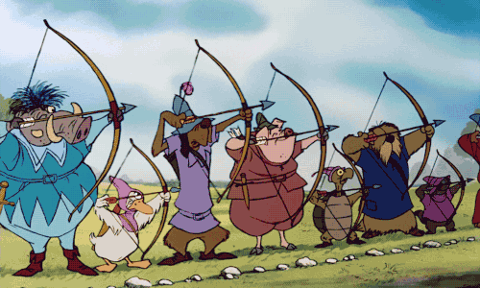
Merci de votre attention

Slide 23
Commission Arbitrage

Slide 24
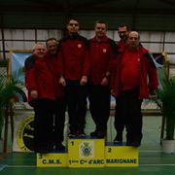
I Concours
Saison 2018/2019 25 arbitres : 5 femmes et 20 hommes.
Sur cette saison, 1 arrêt.
Arbitrage d’au moins 2 concours et 24 actifs pour la saison 2019/2020.
Arbitrages des concours organisés sur la Région PACA dont les 24 concours organisés sur le Département 13 : soit 40 arbitrages.
Pour la saison extérieure, pas de championnat de France organisé dans la région mais participation des arbitres à la manche de D1 par équipe de clubs organisée par le club de Vedène :
participation d’1 arbitre sur 2 jours les 1er et 2 juin 2019
Je le remercie pour sa participation.

Slide 25
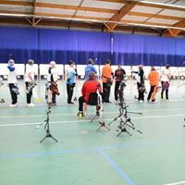
II Formation
La formation est toujours assurée par 2 arbitres.
3 candidats arbitres en formation, 3 tronc commun réussis à la session d’avril 2019. L’examen du 17 novembre 2019 qui s’est déroulé à Aix à Provence a vu 2 candidats présenter l’option cibles et 1 candidat présenter 2 options: cibles et campagne.
Les résultats sont attendus pour la fin de l’année.

Slide 26
III Graine d’Arbitres
Les journées de formation des graines d’arbitres prévues en novembre 2018 et avril 2019 a été annulées faute de candidature en nombre et de disponibilité.
La session SALLE destinée à l’arbitrage des concours « Spécial jeunes » s’est déroulée à Châteaurenard le 16 novembre 2019 sur la journée :
matin partie théorique
après-midi mise en pratique sur le concours « spécial jeunes »: 4 jeunes âgés de 10 à 12 ans
ont participé: 3 du club de Châteaurenard et 1 du club d’Aix en Provence.

Slide 27
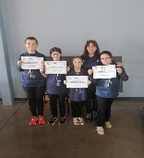
III Graine d’Arbitres
Merci au club de Châteaurenard pour son accueil,
Nous comptons poursuivre cette initiative et demandons aux clubs d’informer et de faire connaitre cette action aux archers qu’ils pressentent aptes à arbitrer.
Une autre session devrait être organisée en mars ou avril pour l’arbitrage de parcours.
Merci pour votre attention

Slide 28
Commission Matériel

Slide 29
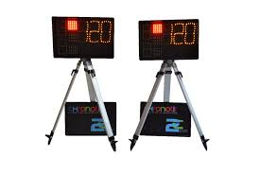
Chronotirs
Aucun soucis avec les nouveaux Chronotirs cette année.
Les Filets
Prêt possible de deux jeux gratuits avec les Chronotirs .
Pensez à remplir la convention
même pour un prêt et à vérifier le matériel lors de la réception !
Quand un club récupère les Chronotirs il est de sa responsabilité de s’assurer que les feux sont en état et complets.

Slide 30
Commission Communication
2017-2018

Slide 31
L’Arc News
Années | 2017 | 2018 | 2019
Publications | 4 | 4 | 3
Nb abonnés | 1170 | 1383 | 1330

Slide 32
le site Internet ARC 13 – les stats
Années | 2015 - 2016 | 2016-2017 | 2017 – 2018 | 2018 – 2019
Nbre de visiteurs | 852 – 5 400 | 13 284 | 13 278 | 10 344
Taux de visites mobiles | 16 % | 27 % | 33 % | 40 %

Slide 33
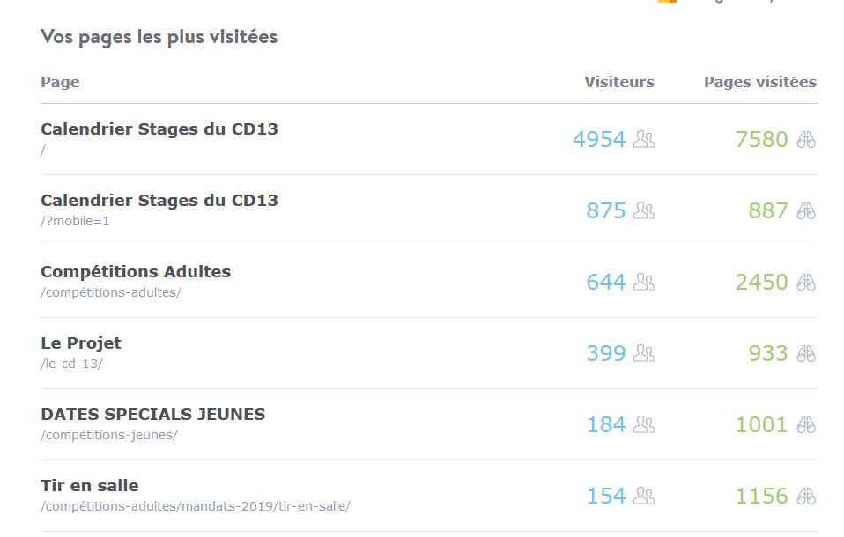
le site Internet ARC 13 – les consultations

Slide 34
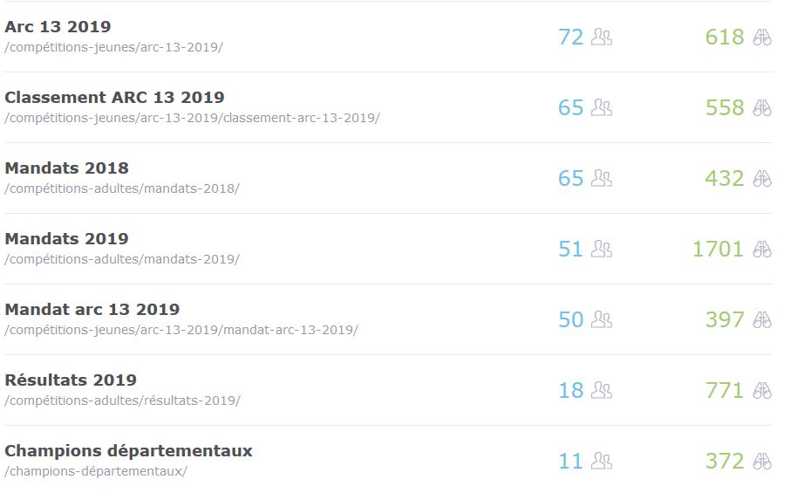
le site Internet ARC 13 – les consultations

Slide 35
Commission Finance

Slide 36
COMPTE DE RESULTAT AU 31/08/17
Commission Finance
bilan 2019
compte de résultat 2018-2019

Slide 37
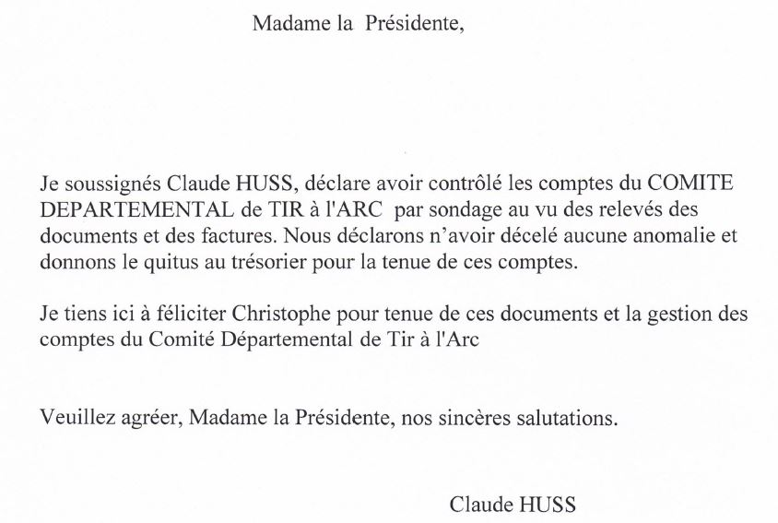

Slide 38
Quitus
2019

Slide 39
COMPTE DE RESULTAT AU 31/08/17
Commission Finance
budget prévisionnel 2020

Slide 40
Election vérificateur aux comptes
2019 - 2020

Slide 41
Saison 2020

Slide 42
Nomination du Représentant CD 13
AG FFTA
2020

Slide 43
Projet sportif
2020 - 2021

Slide 44
Ce qui nous attend en 2020
Reconduction Championnats départementaux
3D
Nature
Campagne
Arc 13
Challenge Robin des bois
Parcours nature / campagne permanent à La Roque D’Anthéron

Slide 45
Challenge « Robin des bois » CD13
Novembre 2019

Slide 46
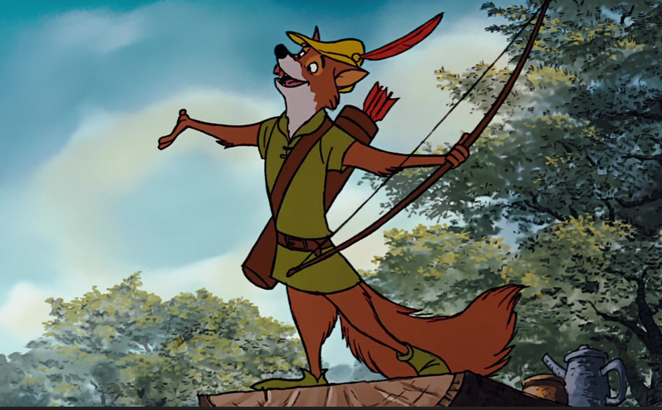
Objectif et forme du challenge
Cette initiative a pour but d’encourager la découverte des différentes disciplines du tir à l’arc par de jeunes compétiteurs appartenant à des catégories ne leur permettant pas d’accéder aux concours dominicaux habituels, qualificatifs ou non.
Le challenge est un concours « loisirs » du CD13 courant sur l’ensemble de l’année.
Toutes les catégories d’arc et d’âge sont reconnues, les résultats sont transmis au CD13.
Les clubs volontaires pour servir de support à cette initiative utilisent soit une mention sur le mandat, soit utilisent modèle de mandat du CD13

Slide 47
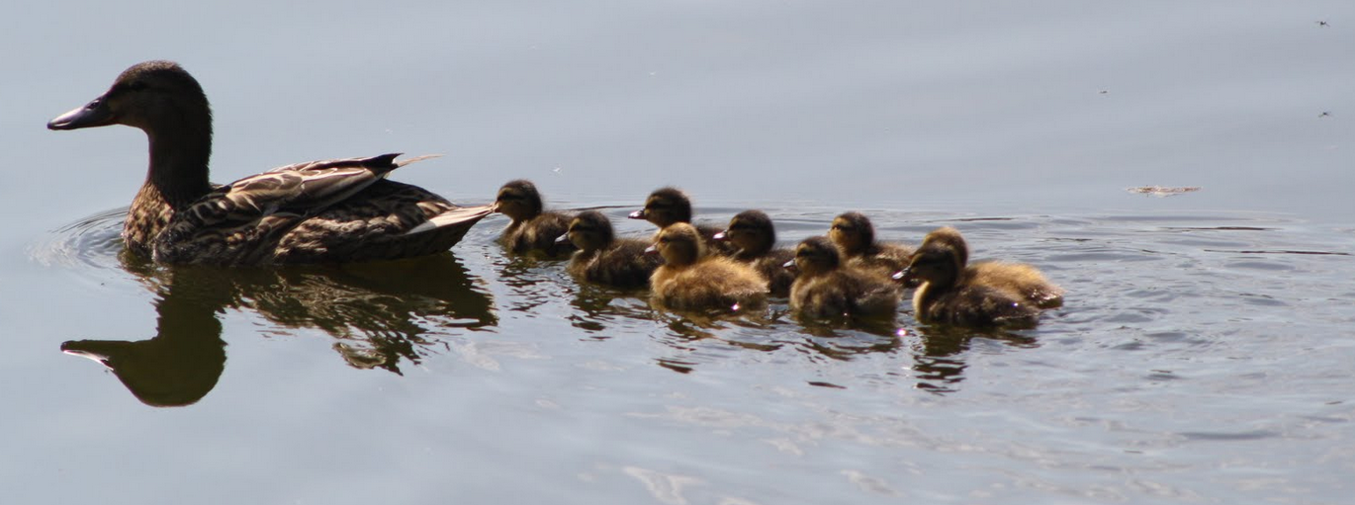
Le Challenge et la compétition
Le challenge est indépendant de la compétition, mais ne doit pas interférer avec elle.
Les résultats sont tenus à part et ne sont pas entrés dans résult’arc.
La constitution des pelotons ne tient pas compte des participants aux challenges qui tirent « en plus » et à la fin des tirs des compétiteurs.
Un adulte responsable encadre les archers des challenges (parent, entraîneur ou archer du club).

Slide 48
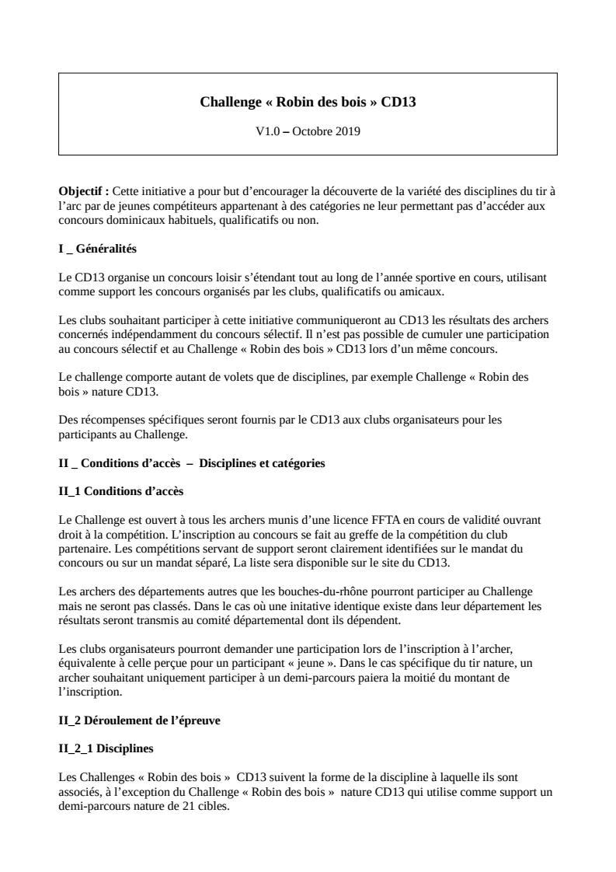
Références
Le règlement complet du challenge sera disponible sur le site du CD13.

Slide 49
Centre Régional et Départemental
de tir à l’arc
Création d'un lieu d'entraînement individuel ou de Groupes ( soit des clubs soit des archers participants à des stages organisés par le CD13 ou le CR PACA)
Création d''un lieu de compétition pour les clubs de la région PACA
Mise en place :
Une convention tri partite signée avec la mairie de la Roque d'Anthéron
Une gestion de ce centre régional et départemental est déléguée au CD13
Création d'un comité de pilotage pour la gestion du centre

Slide 50
CD13 Tir à l’arc et Sport Adapté
Création d'une section sport adapté

Slide 51
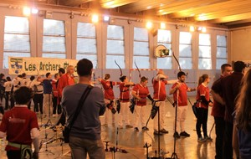
championnat départemental salle
par équipe de clubs
Mise en place d’un championnat départemental par équipe de club pour la saison salle

Slide 52
Merci de votre attention

Slide 53
Election nouveau membre comité directeur
2019 - 2020

Slide 54
Question(s)

